Slide 1
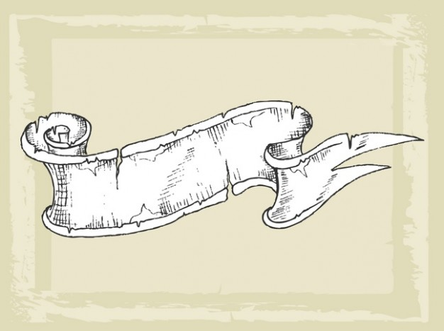
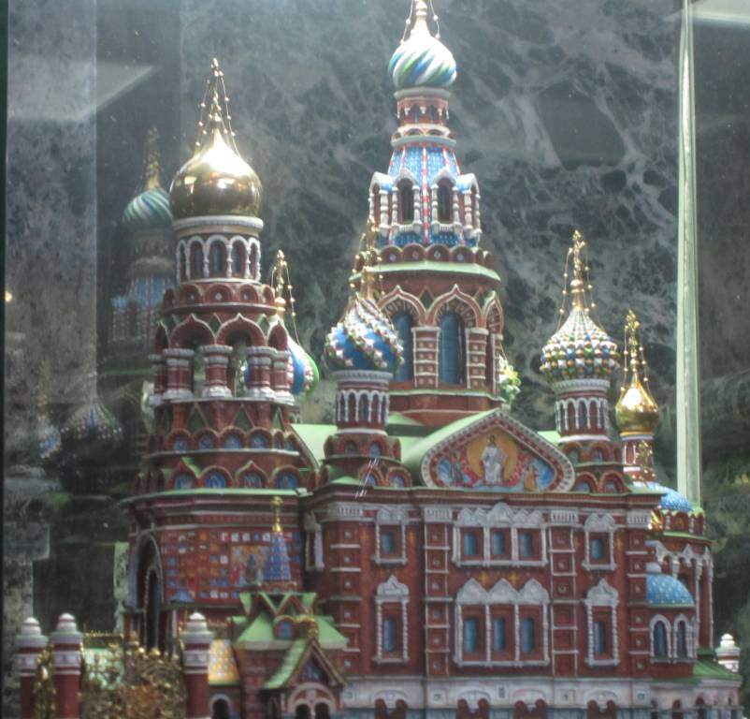
“La Iglesia de la Resurrección”
“Iglesia del Salvador sobre la Sangre derramada”
SAN PETERSBURGO
RUSIA

Slide 2
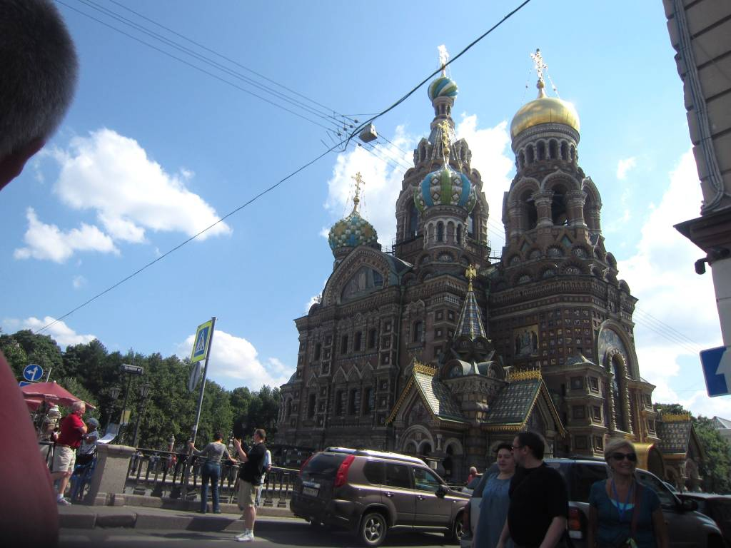
Pps. y fotografía Mari Tere

Slide 3
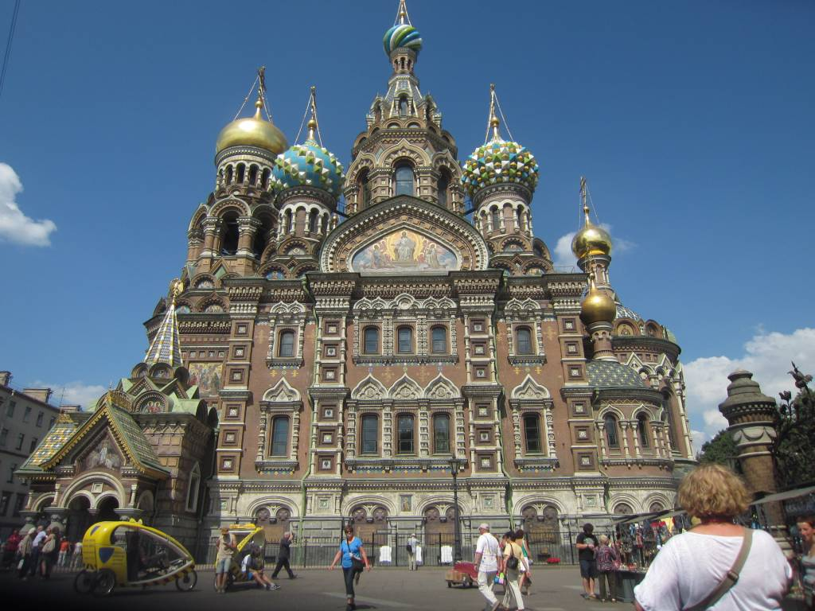
Pps. y fotografía Mari Tere

Slide 4
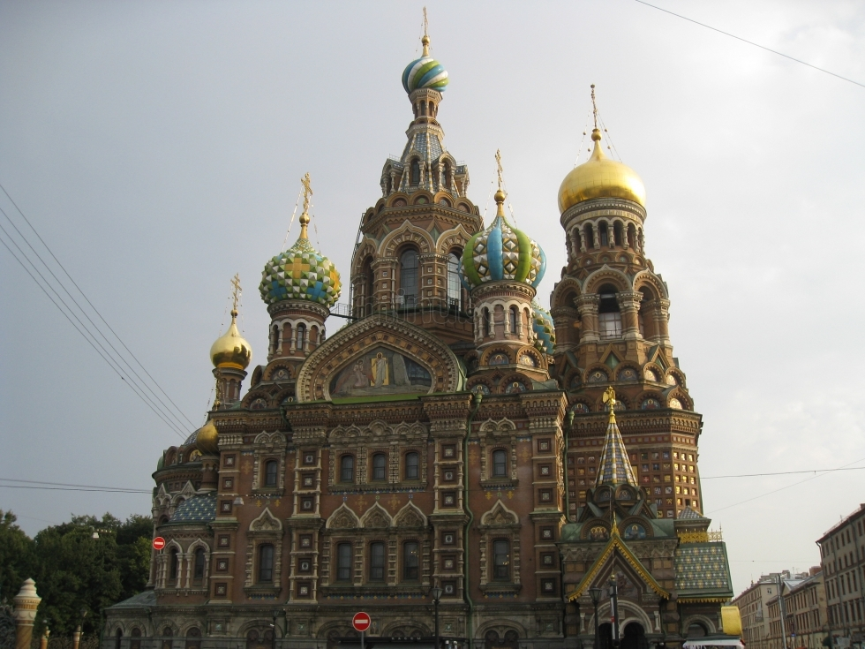
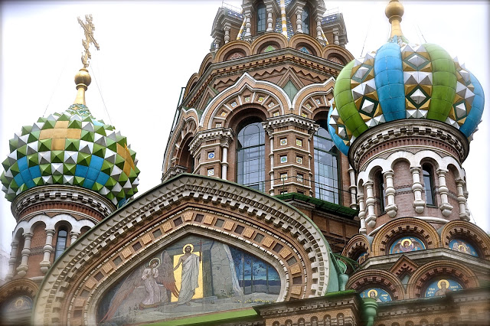
Pps. y fotografía Mari Tere

Slide 5
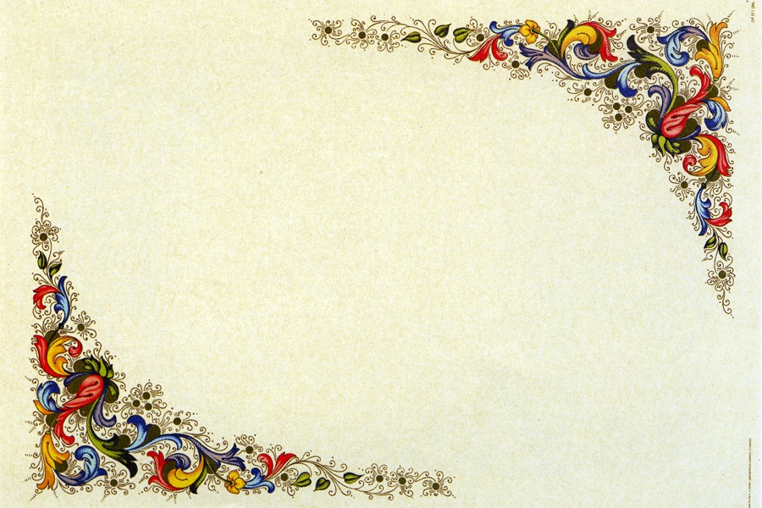
Situada en la orilla del canal Griboyédova.
La Catedral fue construida sobre el lugar donde el zar Alejandro II de Rusia fue asesinado, víctima de un
atentado el 13 de marzo de 1881 (1 de marzo para el calendario juliano, en vigor en esa época) La construcción de la iglesia se inició en 1883 durante el reinado de Alejandro III, como conmemoración a su padre asesinado en ese mismo lugar dos años antes. Los trabajos se prolongaron y fue finalizada en 1907, bajo el reinado
de Nicolás II: los fondos necesarios procedieron de
las arcas de la familia imperial y de numerosas
donaciones privadas.

Slide 6
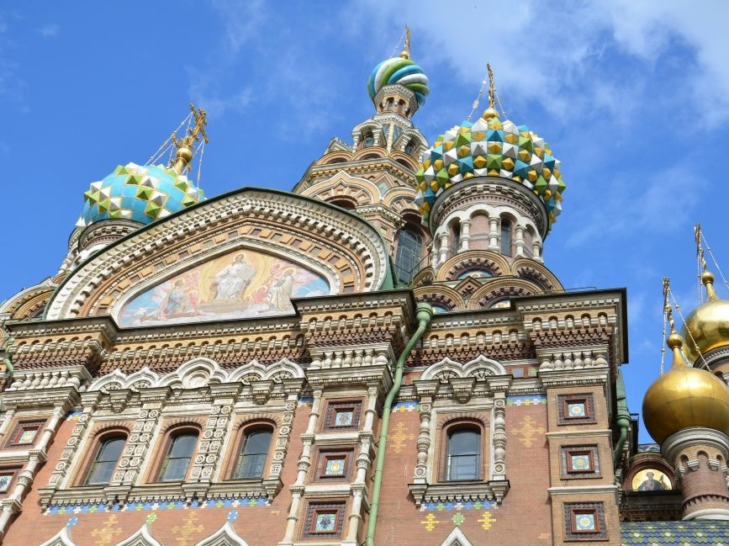
Pps. y fotografía Mari Tere

Slide 7
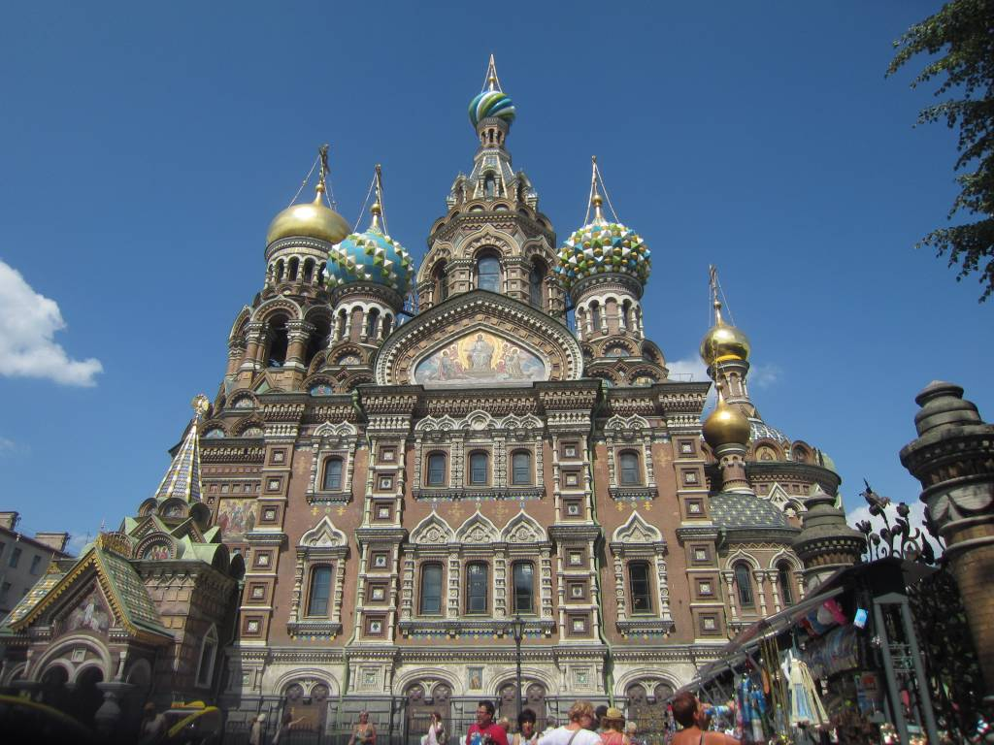
Pps. y fotografía Mari Tere

Slide 8
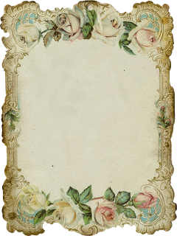
Durante la Segunda Guerra Mundial
y el bloqueo de la ciudad, una bomba cayó encima de cúpula más alta de la iglesia. La bomba no explotó y se encontró dentro de la iglesia durante 19 años. Sólo cuando los obreros subieron a la cúpula para remendar las goteras la bomba fue encontrada y retirada. Entonces se decidió comenzar la restauración de la Iglesia. Después de 27 años de restauración la Iglesia fue inaugurada como museo estatal donde los visitantes pueden conocer la historia del asesinato de Alejandro II.

Slide 9
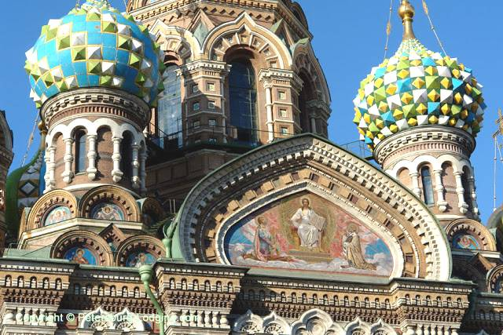
Pps. y fotografía Mari Tere

Slide 10
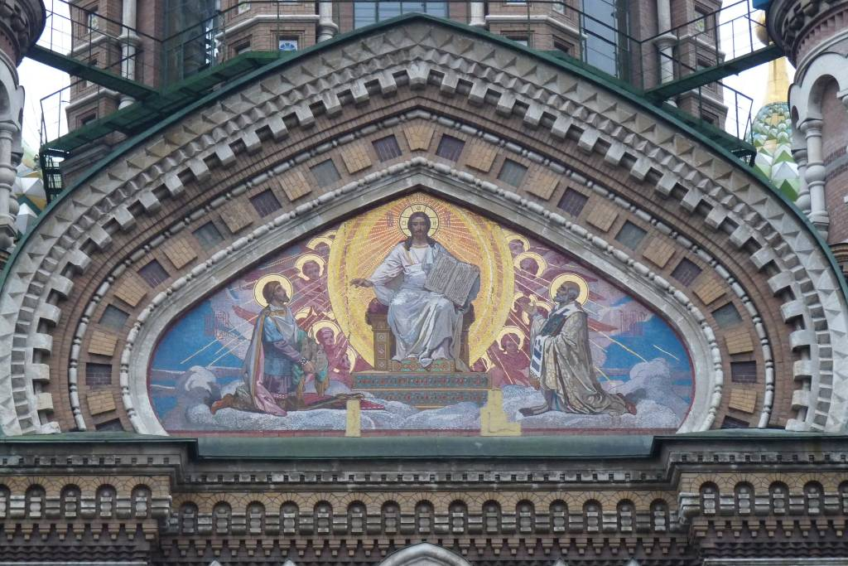
Pps. y fotografía Mari Tere

Slide 11
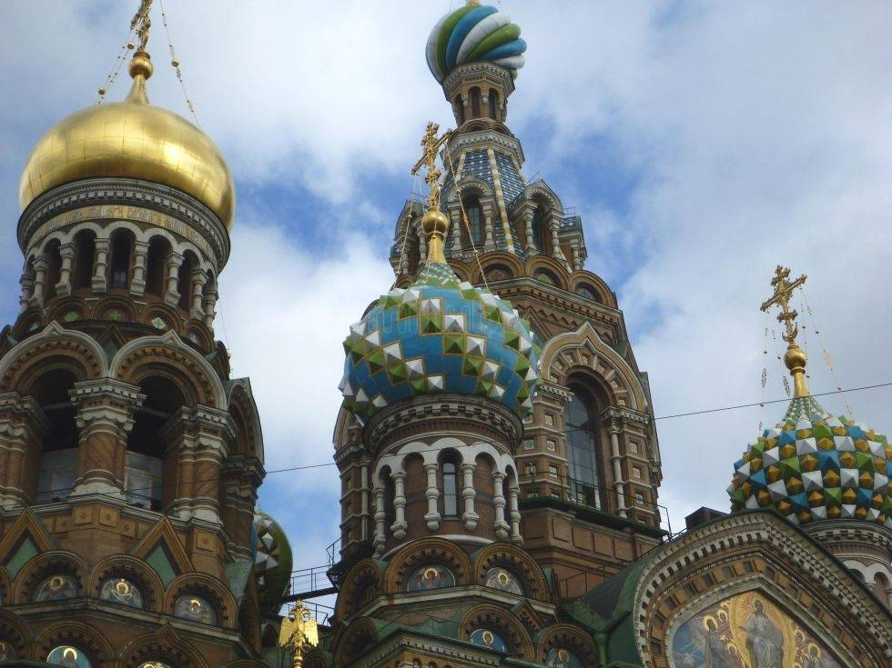
Pps. y fotografía Mari Tere

Slide 12
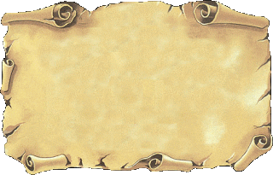
Es una de las iglesias más significativas en San Petersburgo. Su composición vibrante, pictórica y la decoración multicolor lo convierten en un punto destacado y distintivo en la arquitectura del entorno del centro de la ciudad. La Iglesia puede ser correctamente llamada un monumento de "estilo ruso" en San Petersburgo. personifica el templo ortodoxo ruso. El plan de la iglesia es una estructura compacta de cinco cúpulas, se completa con tres ábsides semicirculares en la parte este y un enorme pilar como la torre de campana en el extremo oeste. El techo de carpa octogonal de la torre ocupa la posición central.

Slide 13
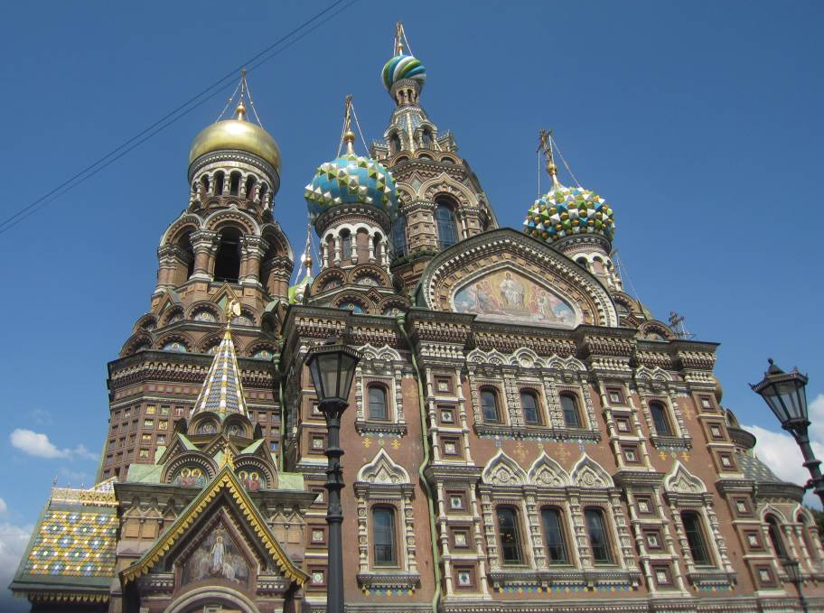
Pps. y fotografía Mari Tere

Slide 14
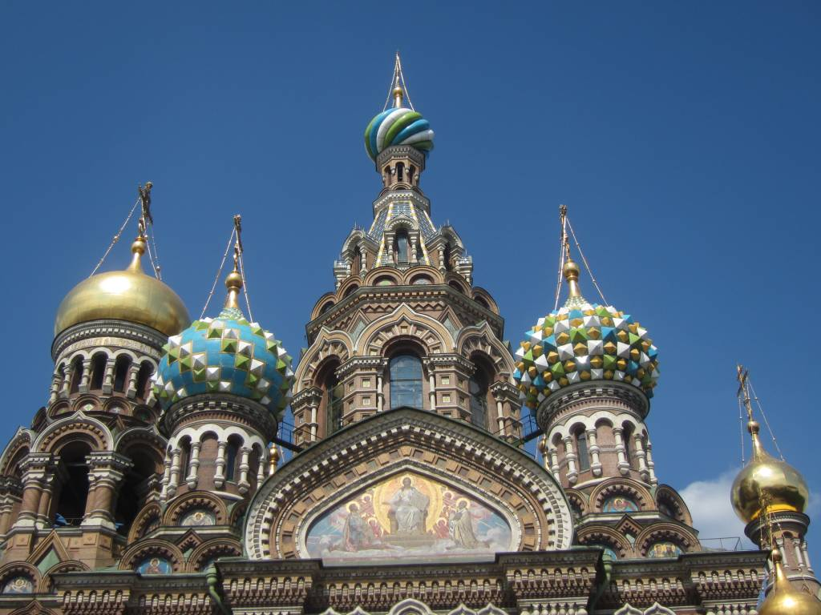
Pps. y fotografía Mari Tere

Slide 15
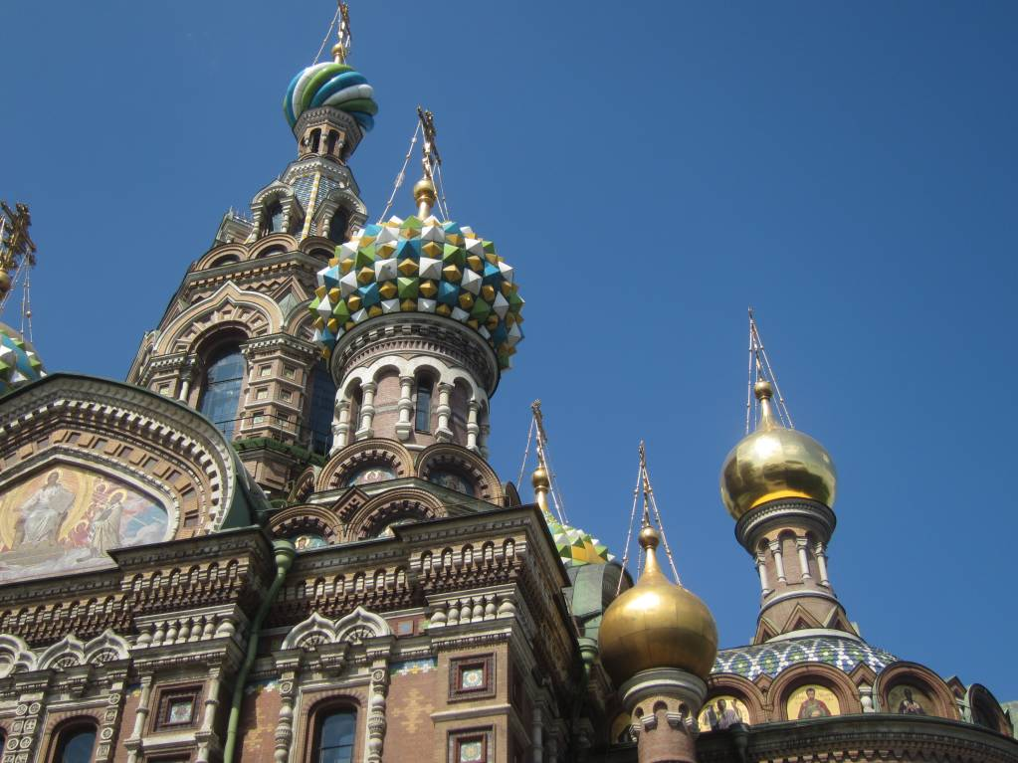
Pps. y fotografía Mari Tere

Slide 16
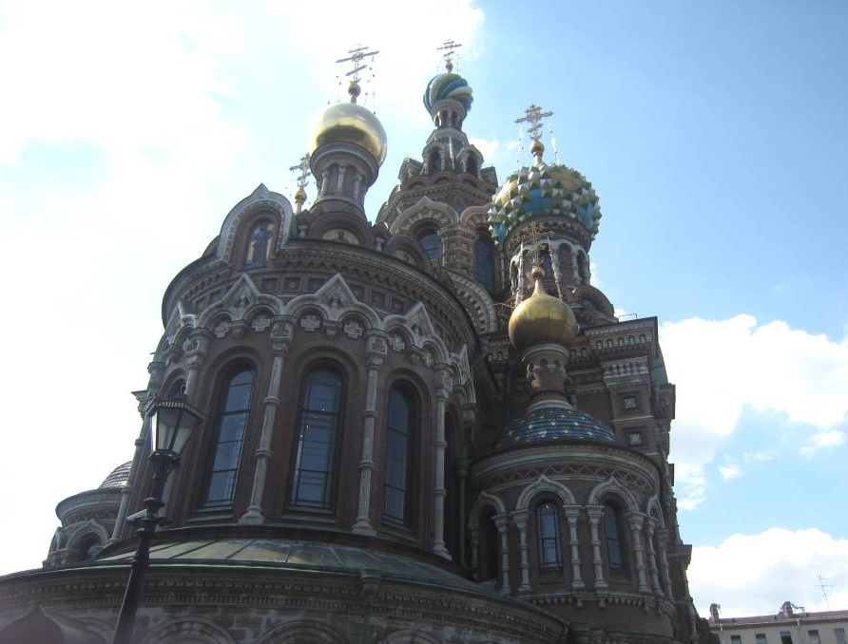
Pps. y fotografía Mari Tere

Slide 17
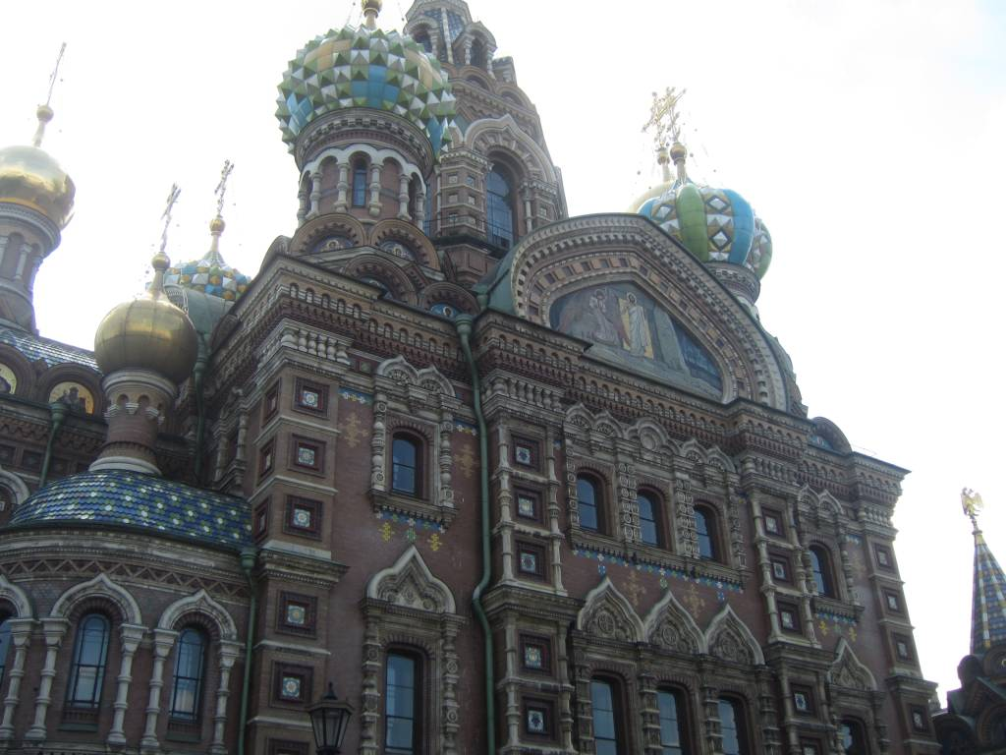
Pps. y fotografía Mari Tere

Slide 18
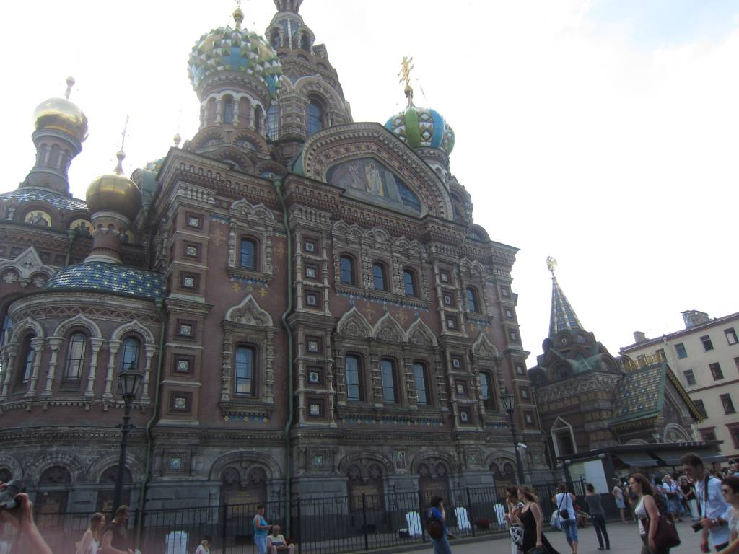
Pps. y fotografía Mari Tere

Slide 19
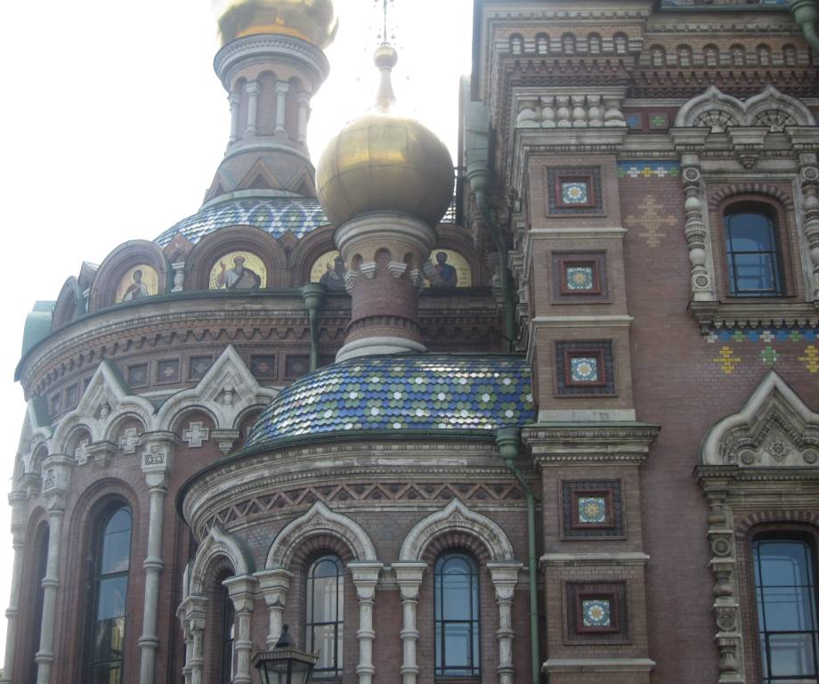
Pps. y fotografía Mari Tere

Slide 20
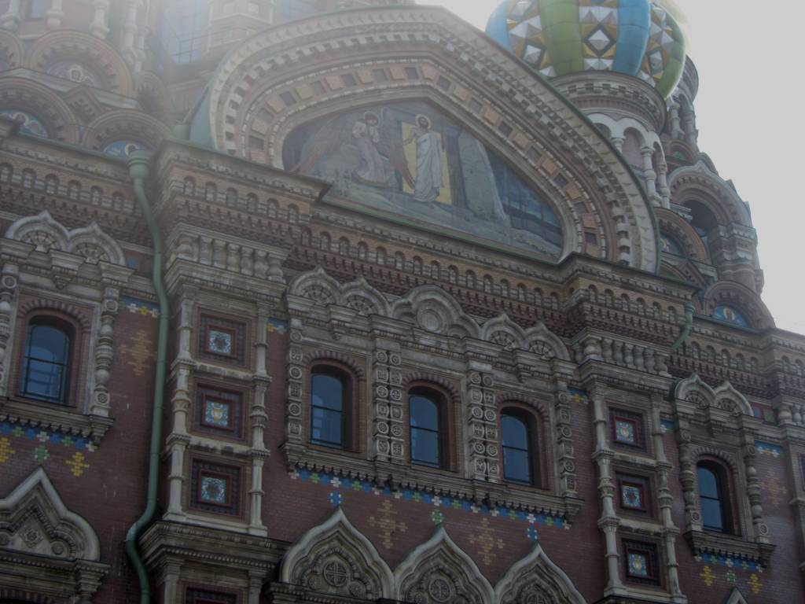
Pps. y fotografía Mari Tere

Slide 21
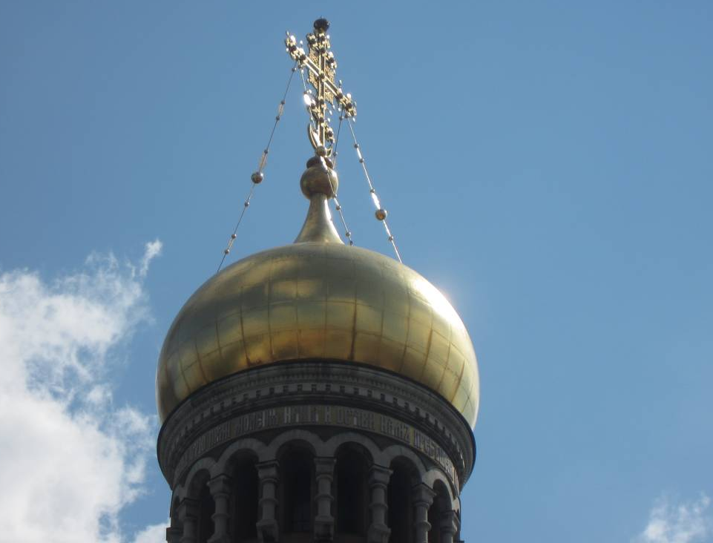
Pps. y fotografía Mari Tere

Slide 22
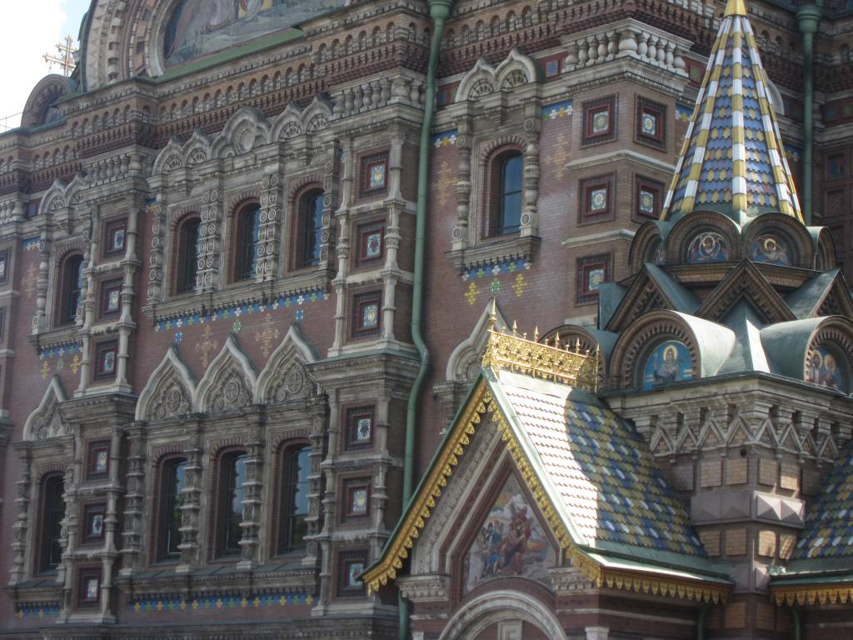
Pps. y fotografía Mari Tere

Slide 23
Pps. y fotografía Mari Tere

Slide 24
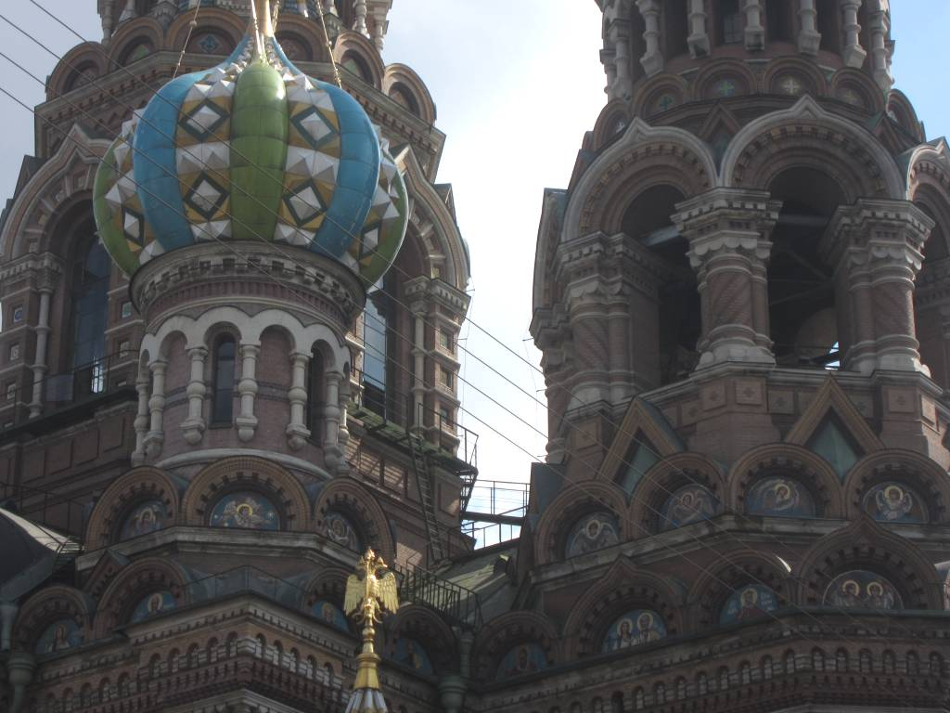
Pps. y fotografía Mari Tere

Slide 25
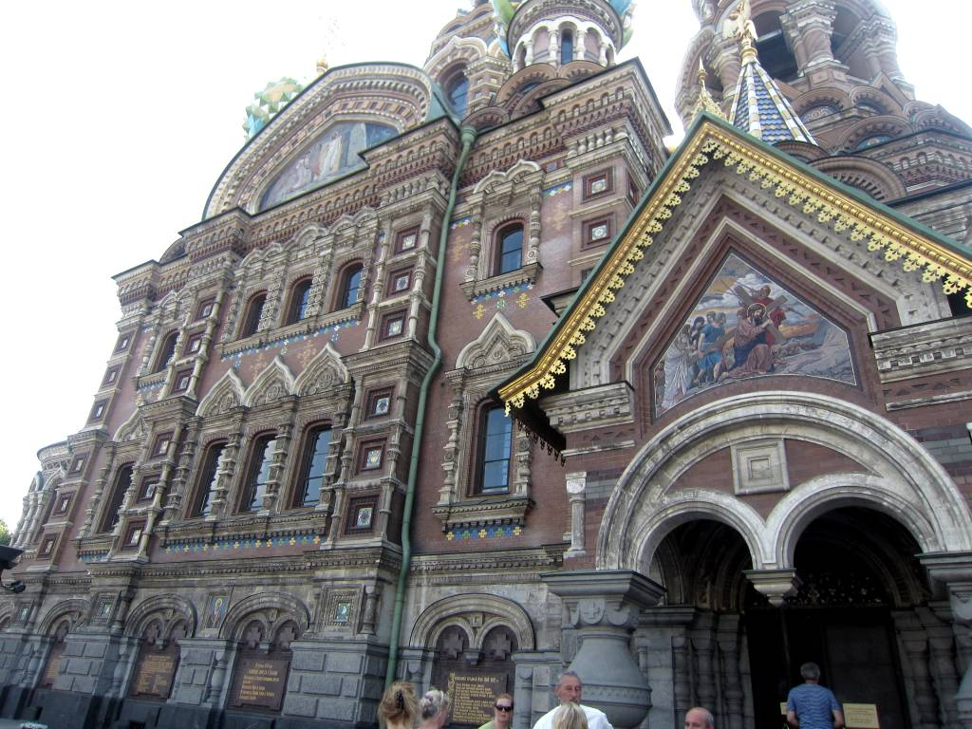
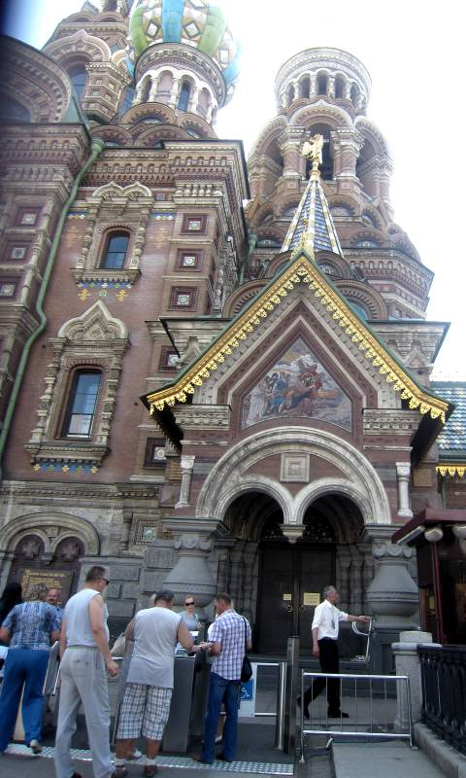
Pps. y fotografía Mari Tere

Slide 26
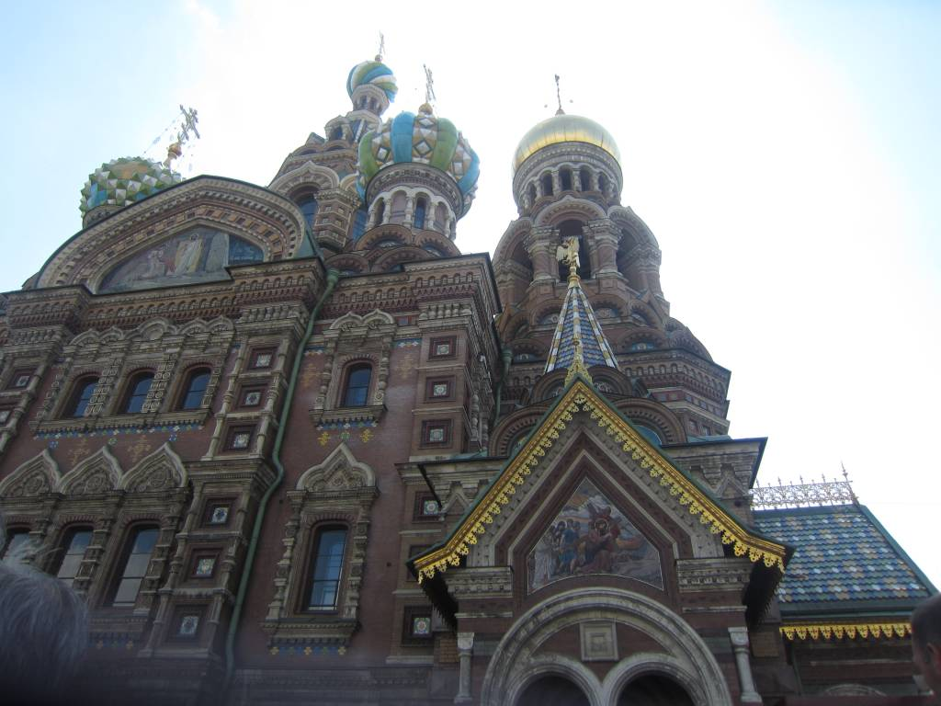
Pps. y fotografía Mari Tere

Slide 27
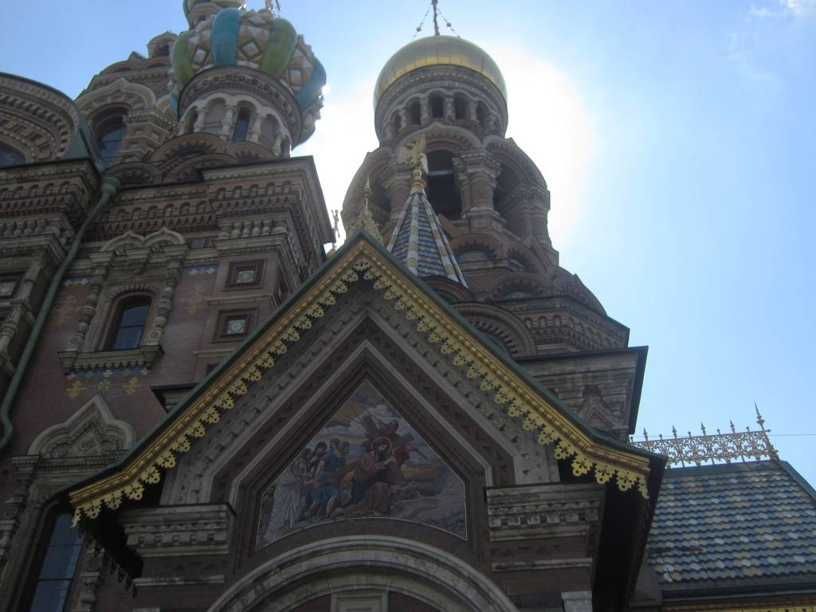
Pps. y fotografía Mari Tere

Slide 28
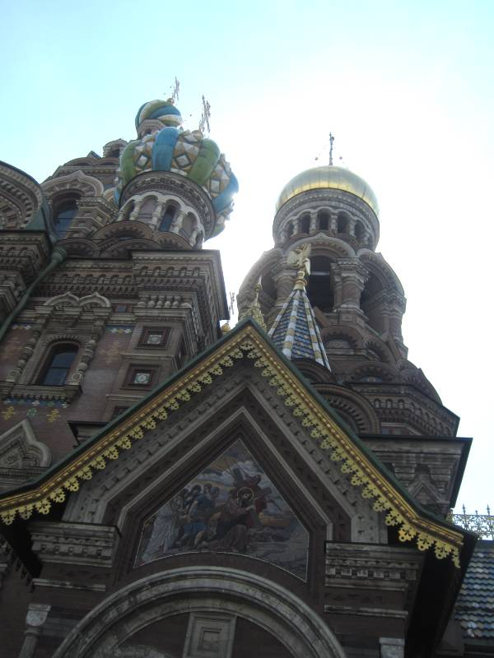
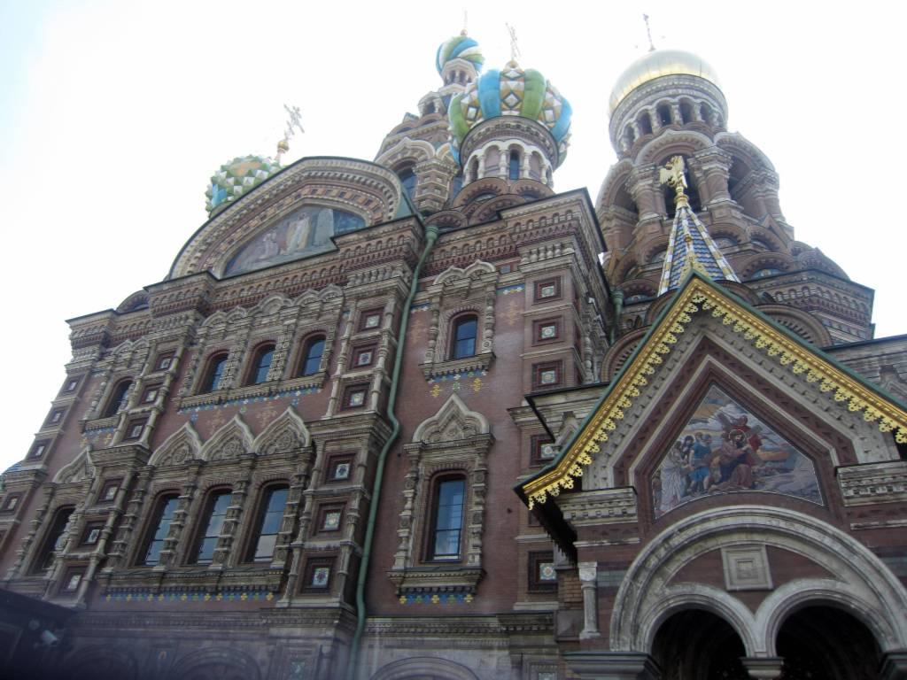
Pps. y fotografía Mari Tere

Slide 29
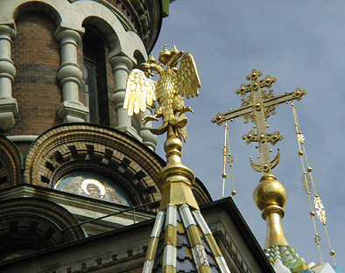
Pps. y fotografía Mari Tere

Slide 30
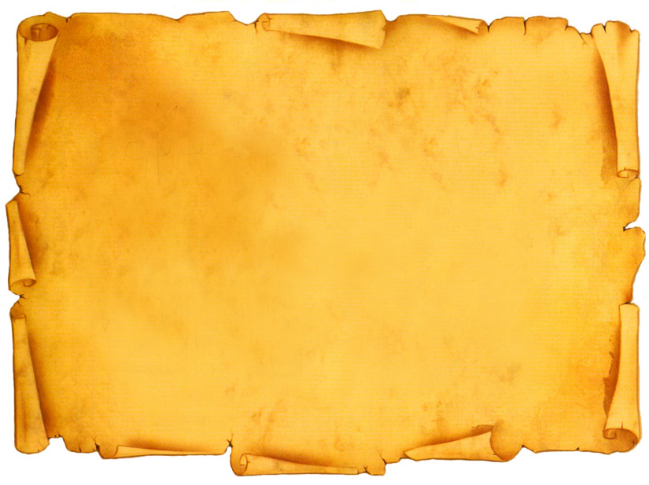
Es famosa por sus mosaicos, contiene hasta 7000 m2 por dentro y por fuera. Sus nueves cúpulas recubiertas de oro y esmaltes policromados resplandecen con sus colores vivos independientemente del tiempo que haga. Ahora está clasificada como museo y carece de ambiente religioso por
eso la entrada se paga. Lo curioso de esta iglesia es que toda ella guarda detalles de la historia, por el regicidio.
Todo lo que se construyó de la catedral tendría un simbolismo: su altura de 81 metros por el año de la muerta del zar, los 62 metros de las cúpulas laterales, por la edad del zar cuando murió,...

Slide 31
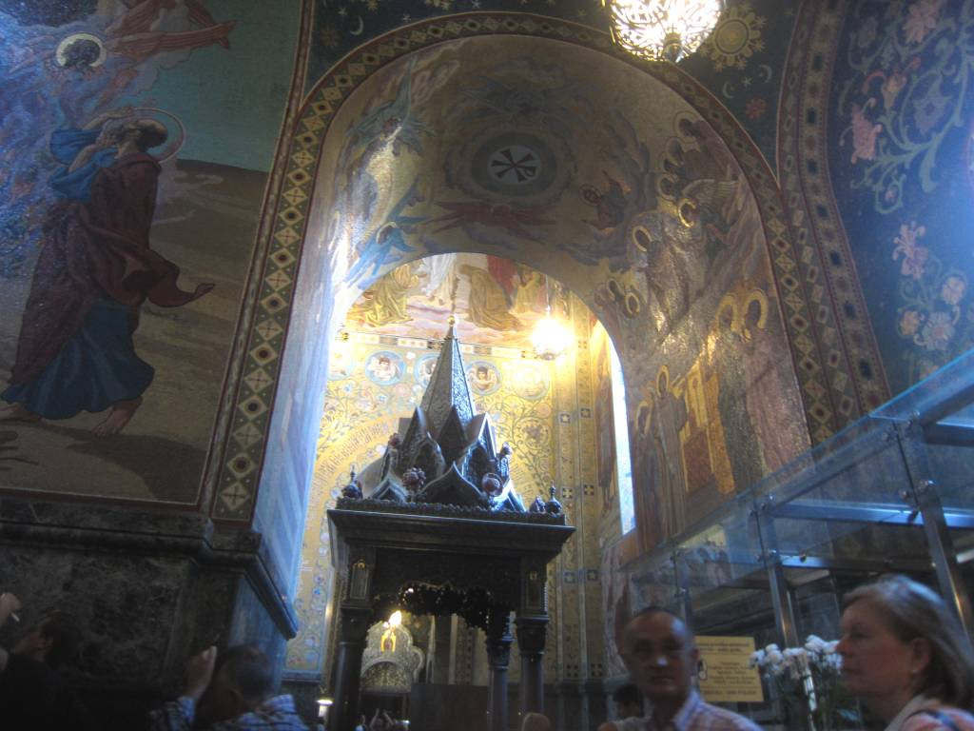
Capilla del lugar
exacto del atentado
Pps. y fotografía Mari Tere

Slide 32
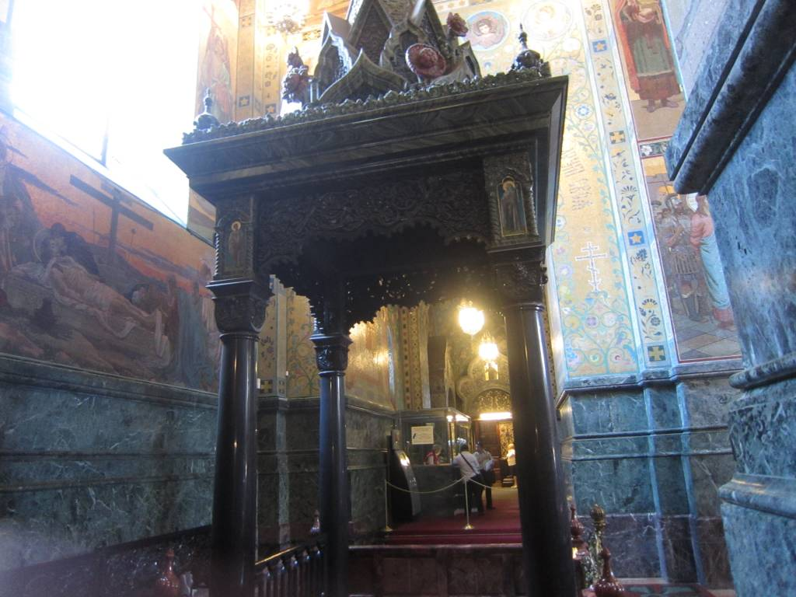
Pps. y fotografía Mari Tere

Slide 33
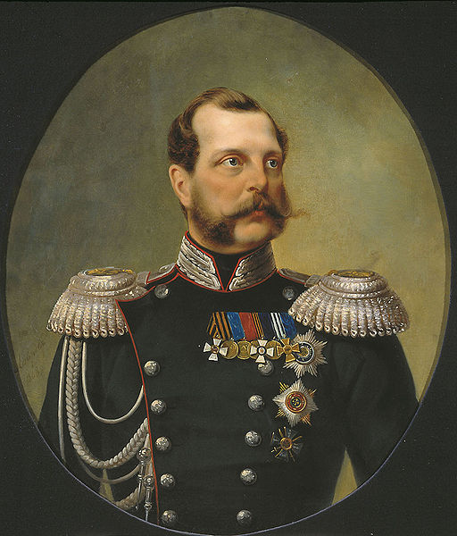
Alejandro II, pintura de Nikolái Lavrov.

Slide 34
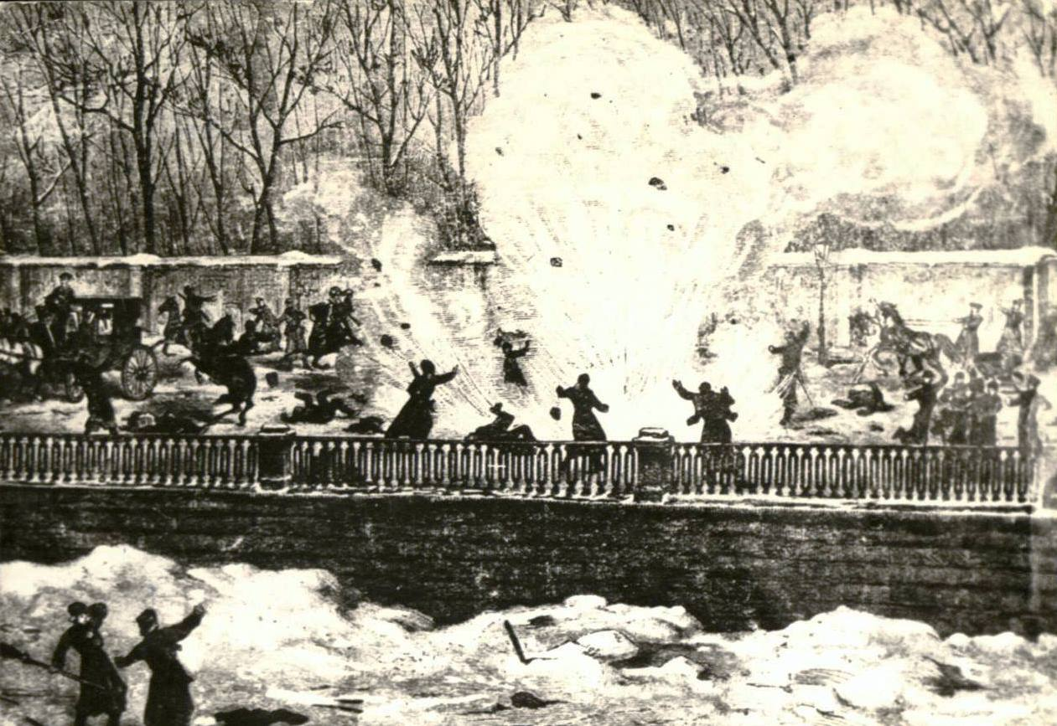
Recreación del regicidio
de San Petersburgo

Slide 35
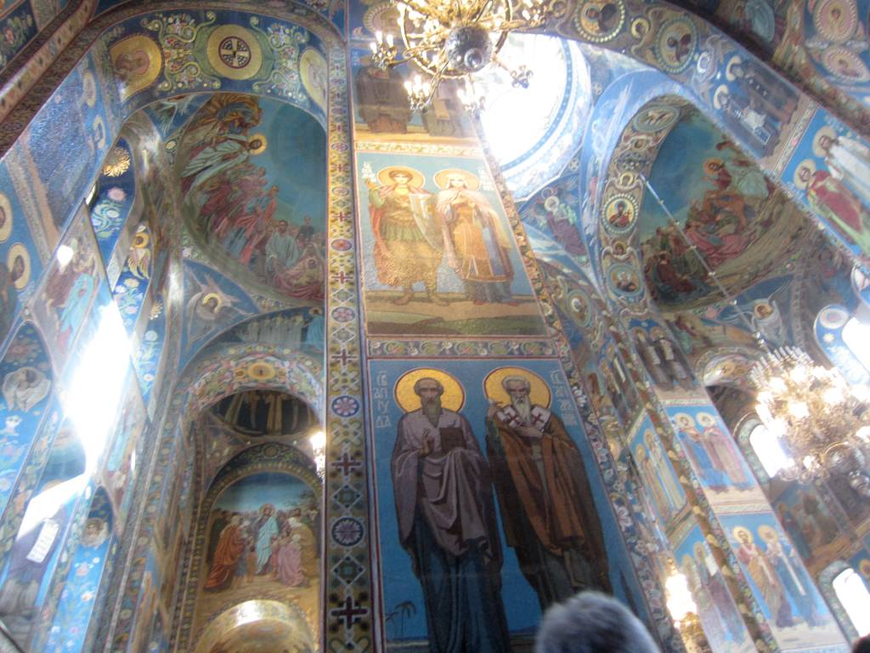
Pps. y fotografía Mari Tere

Slide 36
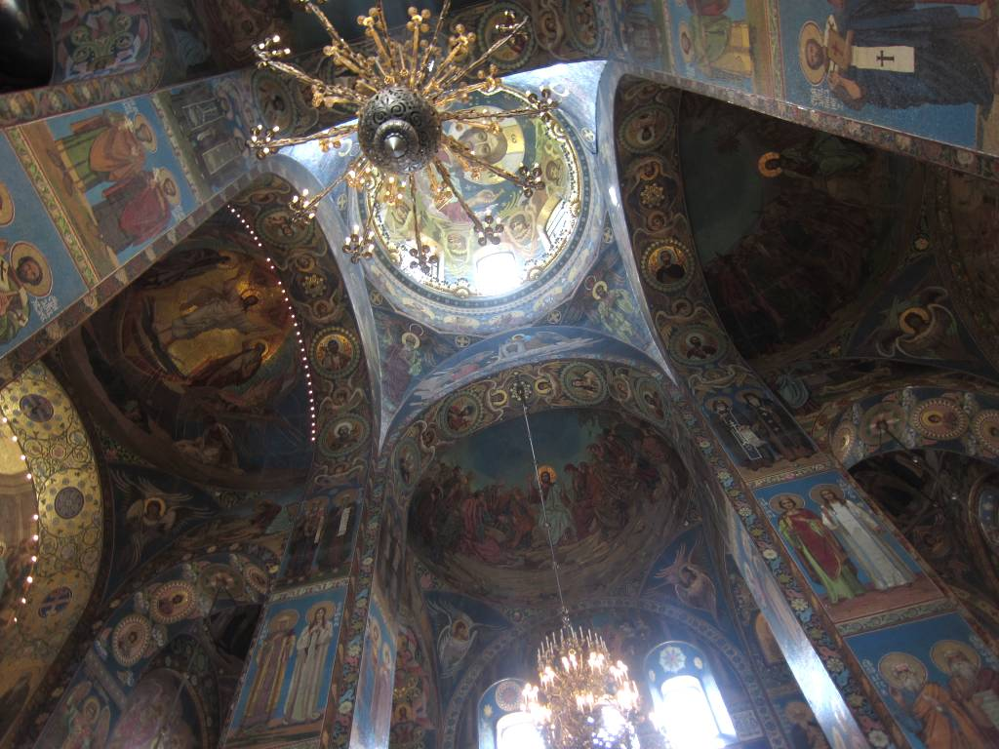
Pps. y fotografía Mari Tere

Slide 37
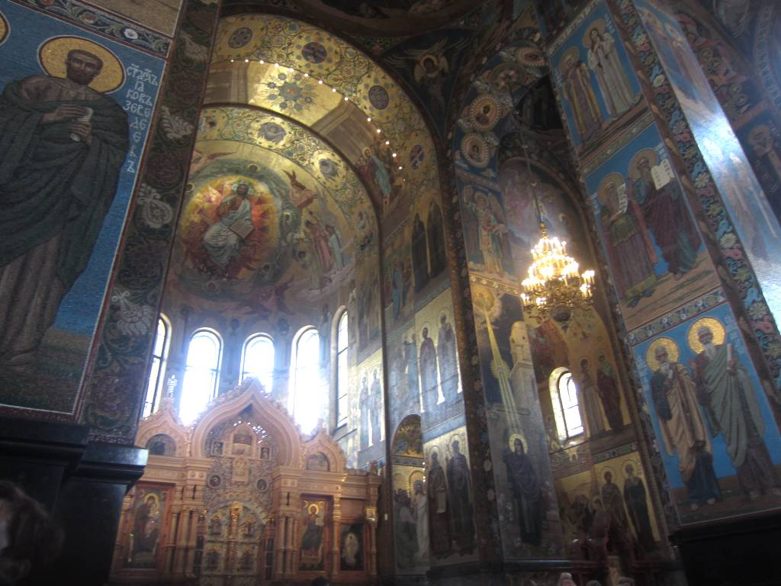
Pps. y fotografía Mari Tere

Slide 38
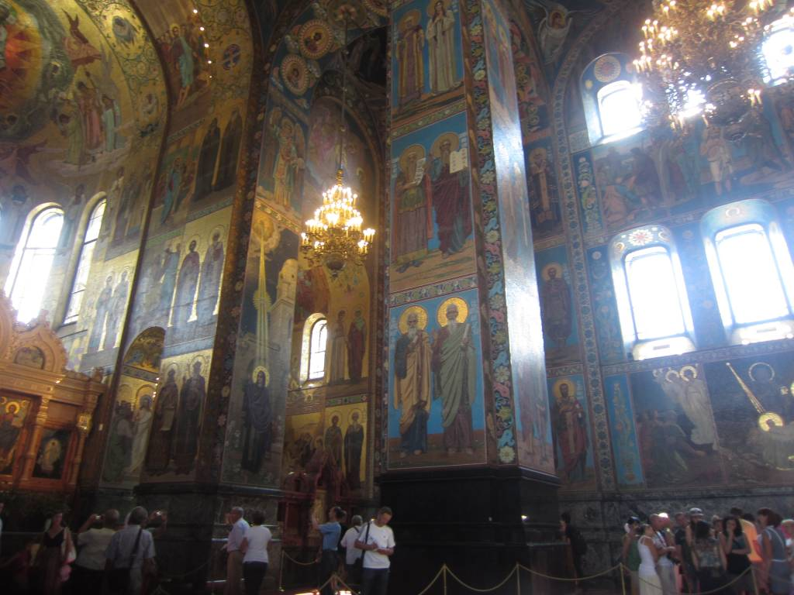
Pps. y fotografía Mari Tere

Slide 39
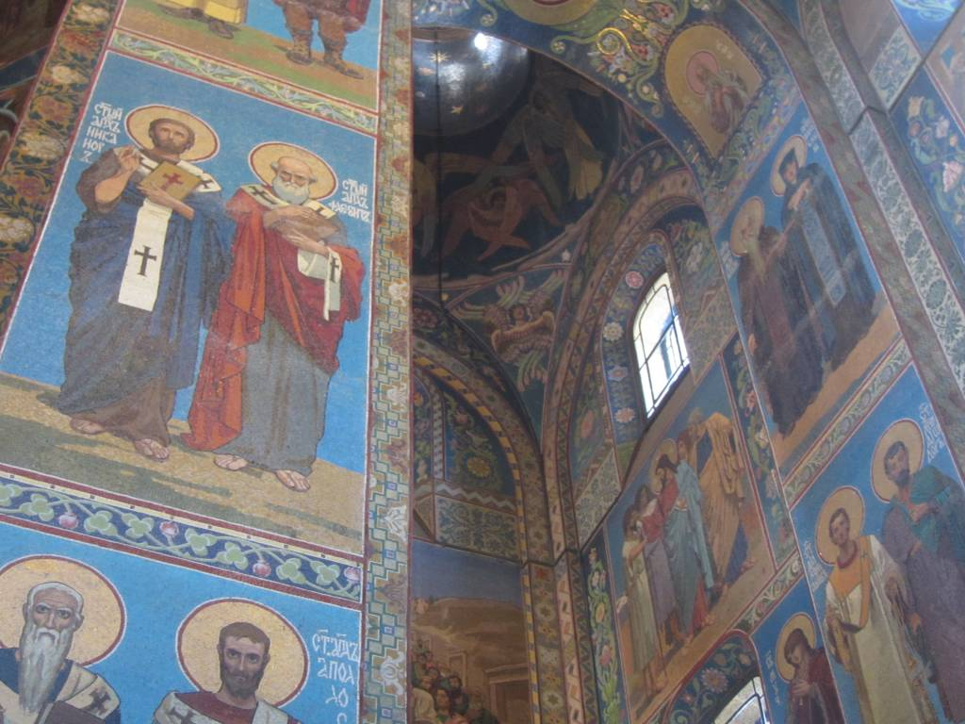
Pps. y fotografía Mari Tere

Slide 40
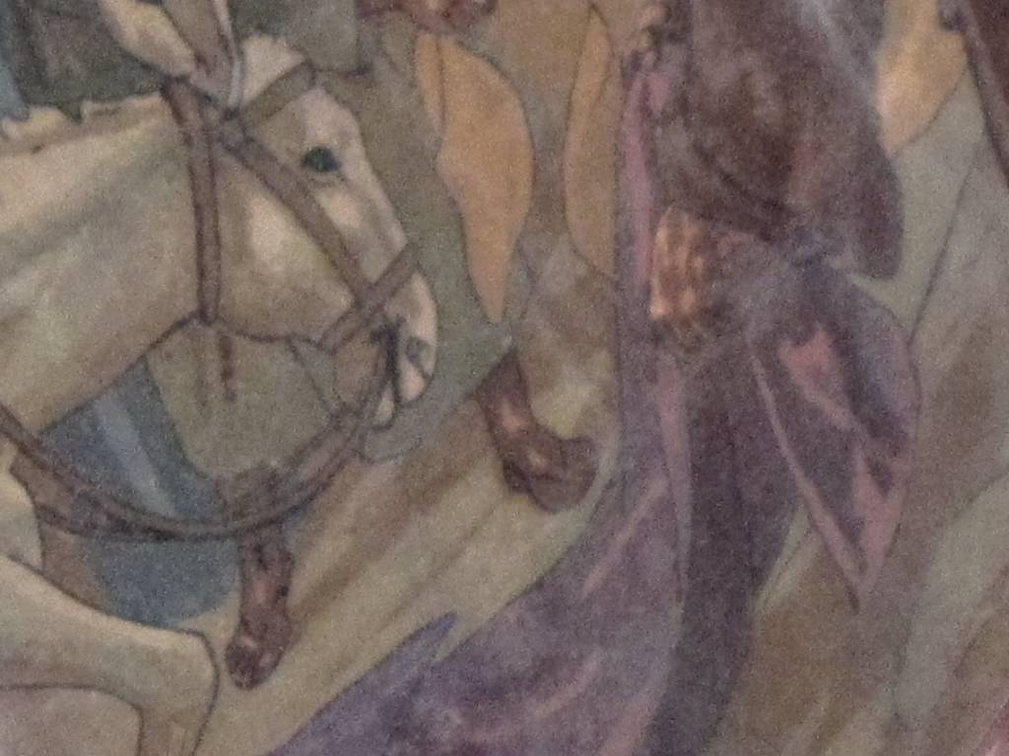
Pps. y fotografía Mari Tere

Slide 41
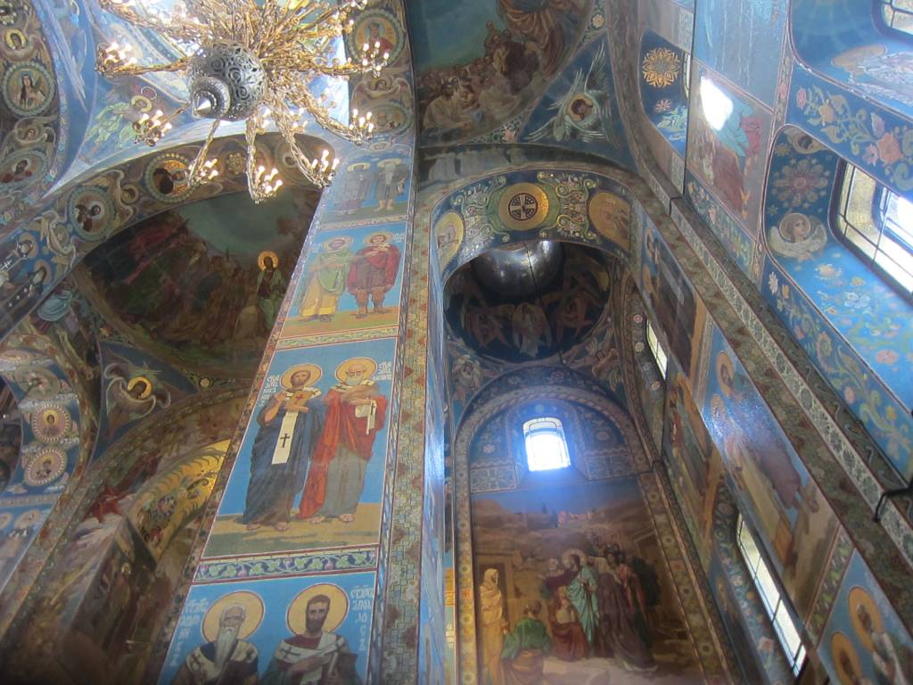
Pps. y fotografía Mari Tere

Slide 42
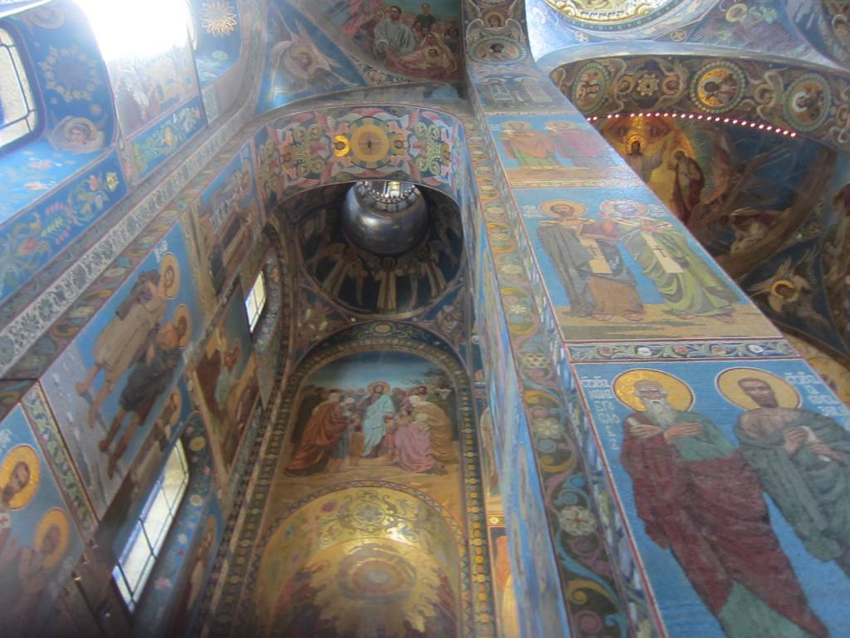
Pps. y fotografía Mari Tere

Slide 43
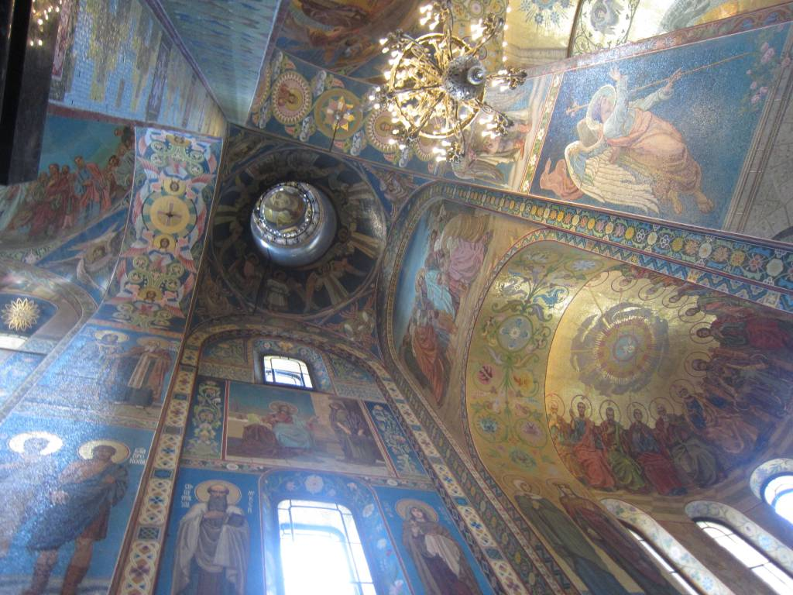
Pps. y fotografía Mari Tere

Slide 44
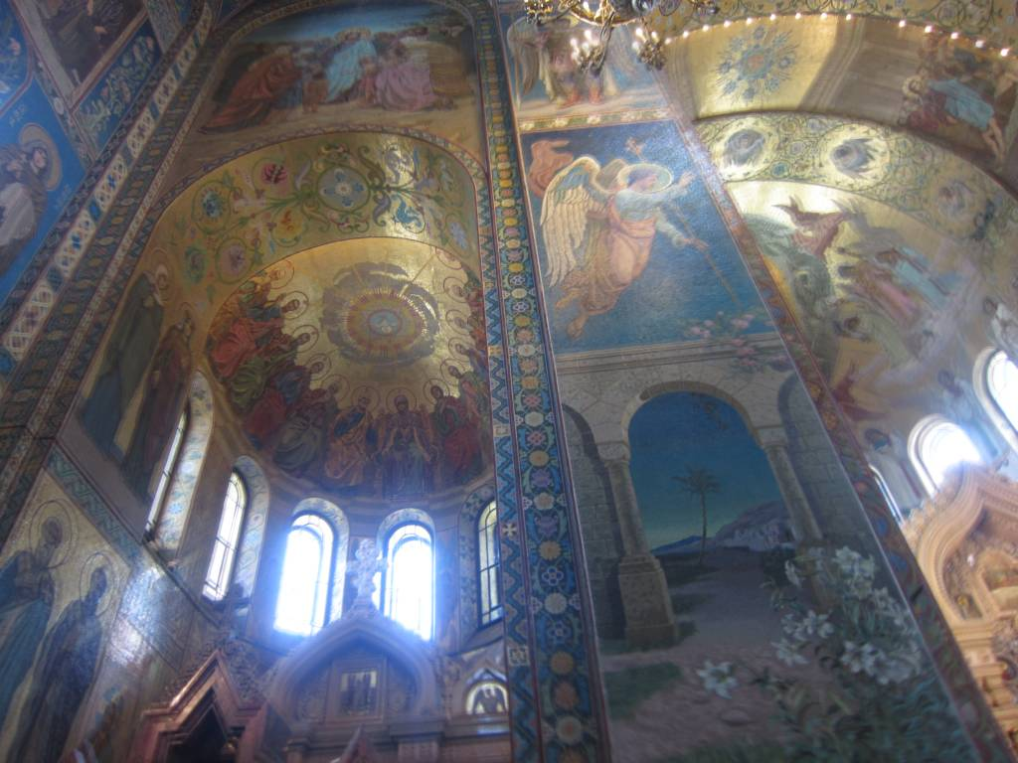
Pps. y fotografía Mari Tere

Slide 45
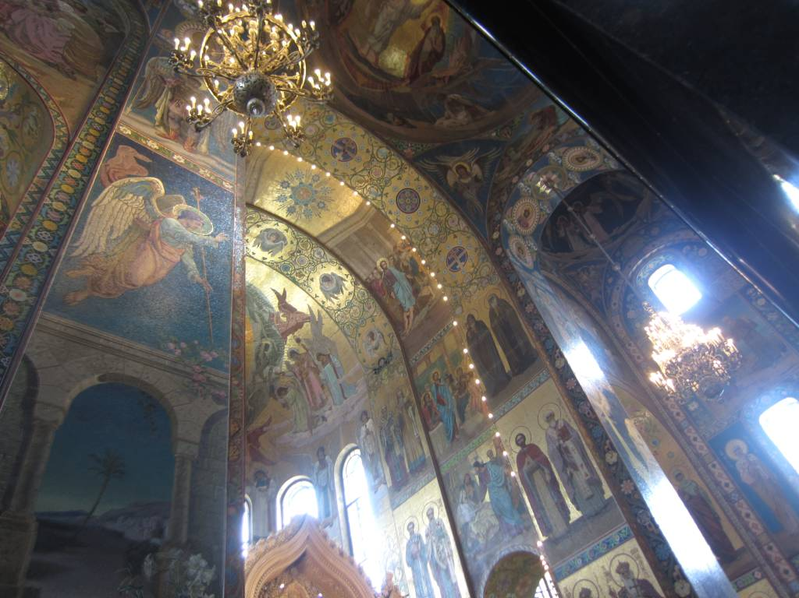
Pps. y fotografía Mari Tere

Slide 46
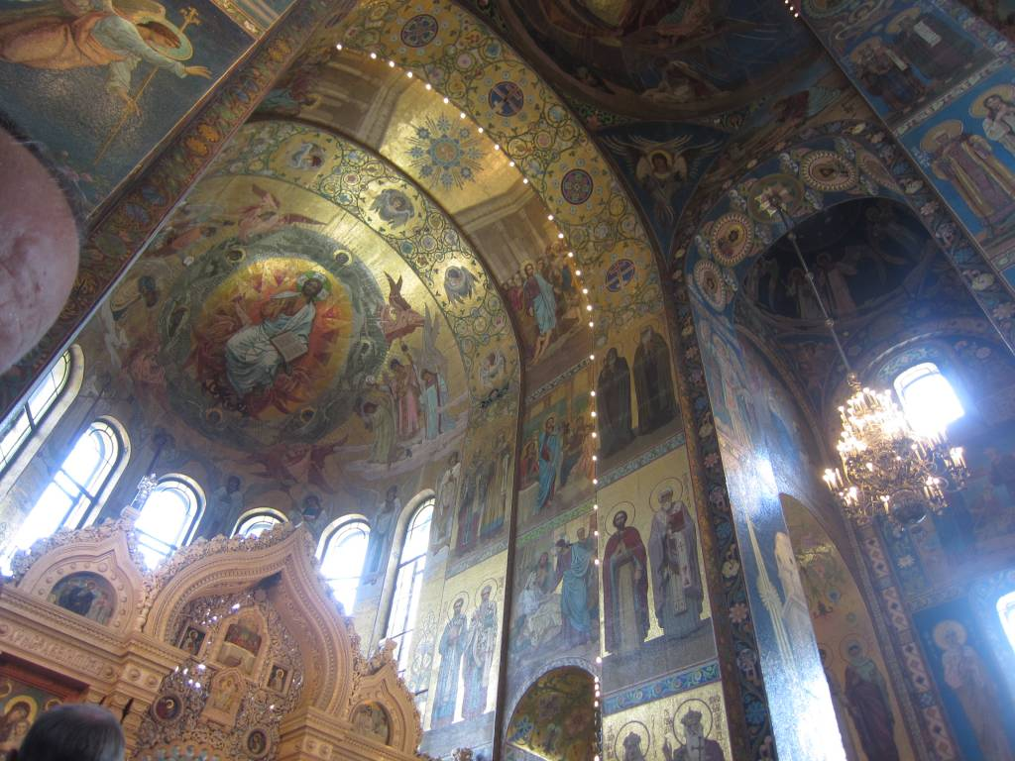
Pps. y fotografía Mari Tere

Slide 47
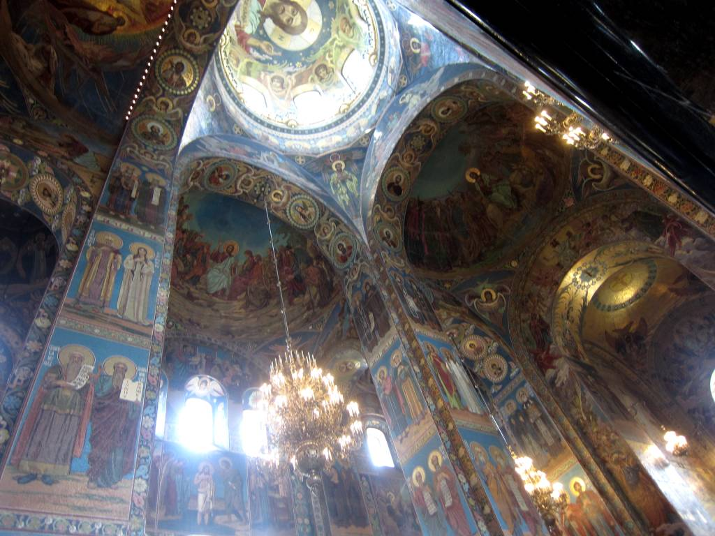
Pps. y fotografía Mari Tere

Slide 48

Pps. y fotografía Mari Tere

Slide 49

Pps. y fotografía Mari Tere

Slide 50

Pps. y fotografía Mari Tere

Slide 51

Pps. y fotografía Mari Tere

Slide 52

Pps. y fotografía Mari Tere

Slide 53

Pps. y fotografía Mari Tere

Slide 54

Pps. y fotografía Mari Tere

Slide 55
RELATO DEL REGICIDIO
Como había hecho cada domingo, durante una veintena de años, el zar se dirigió al Cuartel de la Manege en San Petersburgo para revisar los regimientos de la Guardia de Infantería de Reserva y la Guardia Cazaminas. Viajaba en un transporte cerrado acompañado de seis cosacos y con un séptimo a la izquierda del cochero. El transporte del zar era seguido por dos trineos que llevaban, entre otros, al jefe de la policía y al jefe de la guardia del zar. La ruta, como siempre, fue a través del Canal de Catalina y por el Puente Pévchesky, hacia la Catedral de San Isaac.
La calle estaba flanqueada por estrechas aceras a ambos lados. Un hombre joven de pequeña estatura que llevaba un pesado abrigo negro iba por la calle en dirección del transporte imperial. Llevaba un pequeño paquete blanco envuelto en un pañuelo. El joven era el revolucionario Nikolái Rysakov, quien arrojó una bomba al paso del carruaje:
"Tras un momento de vacilación tiré la bomba. La tiré hacia los cascos de los caballos para que llegara a los bajos del carruaje... La explosión me golpeó contra la valla".

Slide 56
La explosión mató a uno de los cosacos e hirió gravemente al conductor
y a la gente que estaba en la acera, varios de gravedad, mientras que el carruaje sólo resultó dañado. Era un regalo de Napoleón III de Francia .
El zar fue sacudido pero resultó ileso. Rysakov fue capturado casi de inmediato. Dvorzhitsky, Jefe de la Policía escuchó gritar a Rysakov a alguien de entre la multitud. Consciente de que había otro asesino cerca (incluso más de uno), instó al zar para que saliera de la zona. El zar Alejandro aceptó de inmediato, pero antes quería ver el lugar de la explosión. Completamente rodeado por los guardias y los cosacos, se acercó al agujero que había en la calle. Fue entonces cuando un hombre joven, Ignati Grinevitski que estaba cerca del canal, levantó ambos
brazos y tiró algo a los pies del zar. El jefe de policía Dvorzhitsky más
tarde escribió:

Slide 57
Yo estaba ensordecido por la nueva explosión, quemado, herido y tirado
al suelo. De repente, en medio del humo y la niebla, y cubierto de nieve, escuchaba la voz débil de Su Majestad que gritaba, "¡Ayuda!". Recopilé toda la fuerza que pude, me puse en pie y corrí hacia el zar. Su Majestad estaba medio de pie, medio sentado, apoyándose en su brazo derecho. Creyendo que estaba herido levemente, traté de levantarlo, pero sus piernas estaban destrozadas, y la sangre manaba de ellas. Veinte personas, con heridas de diverso grado, estaban sobre la acera y en la calle. Algunos estaban bien, otros se arrastraban, otros trataban de salir de debajo de cuerpos que habían caído sobre ellos . A través de la nieve, los cadáveres y la sangre se podían ver mezclados con las prendas de vestir, sables, y sangrientos trozos de carne humana."
Más tarde se supo que había una tercera bomba entre la multitud. Un hombre llamado Iván Emelyánov estaba dispuesto a lanzar dicho explosivo, portando un maletín que contenía una bomba que sería utilizada en caso de que las otras dos bombas no lograsen el resultado esperado.

Slide 58
Alejandro fue llevado en trineo hasta el Palacio de Invierno- quedando un rastro de sangre entre el trayecto que va desde la escalera de mármol hasta su estudio, dónde veinte años antes había firmado el Edicto de Emancipación de los siervos. El zar, con ambas piernas destruidas, se estaba desangrando. Los miembros de la familia Romanav se apresuraron a la cama del moribundo. Uno de ellos fue el silencioso y sensible niño de
trece años de edad, hijo mayor del zarévich Alejandro, el que sería Nicolás II de Rusia.
Antes de morir, el zar recibió la Comunión y la Extremaunción pues ya estaba demasiado débil y entonces no era posible todavía realizar una transfusión de sangre. No había nada que
se pudiera hacer, salvo esperar. Cuando se le preguntó cuánto tiempo se prolongaría la agonía del zar, el médico, Dr. S.P. Borkin respondió, "unos quince minutos". A las 3:30 de ese día el zar Alejandro II dejó de respirar.

Slide 59


DISEÑO Y FOTOGRAFÍAS
María Teresa Espín
Documentación
Wikipedia
Música
“Luis Cobos”
2013

Slide 60



Accede a la sección que desees desde aquí:
Propia Creación
De la Red
Dedicatorias | Fechas Especiales | Graciosos
Historia y Arte | Lugares | Musicales
Naturaleza y Ciencias | Política | Reflexión
Religiosos | Románticos | Salud
Dedicatorias | Fechas Especiales | Graciosos
Historia y Arte | Lugares | Musicales
Naturaleza y Ciencias | Política | Reflexión
Religiosos | Románticos | Salud
Si deseas recibir pps periódicamente en tu correo electrónico subscríbete aquí:

